Slide 1
Démarche d’amélioration continue de la qualité – agrément
Préparation à la visite
RDV qualité
16 septembre 2024
Direction de la qualité, de l’évaluation, de la performance
et de l’éthique (DQEPE)

Slide 2

Plan de la présentation
1 | Le cycle 2023-2027 – Séquence 1
2 | La visite d’agrément du 7 au 11 octobre 2024
3 | Préparons-nous !
4 | Rôles et responsabilités DSI

Slide 3
1. Le cycle 2023-2027 – Séquence 1

Slide 4

Séquence 1
Manuel d’évaluation
  Gouvernance - Ne sera pas évalué
  Leadership – Planification et organisation des services selon les besoins de la population (POR cheminement des usagers etc.)
  Leadership – Gestion des ressources humaines, matérielles, financières et informationnelles
  Leadership – Gestion de la qualité et des risques (POR BCM etc.)
  Planification des soins et des services dans les situations d'urgence et de sinistres
  Santé publique (6.3 seulement)
  Télésanté
  Programme de prévention et de contrôle des infections (POR HDM etc.)
  Services de retraitement des dispositifs médicaux (respect de leurs procédures)
  Gestion du circuit du médicament (POR Liste des abréviations, symboles et désignations de doses qui ne doivent pas être utilisés, POR Gérance des antimicrobiens etc.…)
La prochaine visite d’Agrément Canada est du 7 au 11 octobre 2024
Notes:
Le présent manuel sert à évaluer la structure organisationnelle et les thématiques transversales propres à l'ensemble des établissements publics de la santé et des services sociaux.
• Cette base est de mise pour assurer un fonctionnement sécuritaire, fiable et de qualité sur le plan des activités des programmes-services, qui, feront l'objet d'une évaluation distincte dans les séquences à venir.
• Ce manuel est le fruit d'une cocréation ayant mis à contribution les principaux acteurs concernés et a été conçu tout particulièrement pour le réseau de la santé et des services sociaux du Québec.
Les critères d'évaluation présentés sont en lien direct avec les orientations ministérielles, les plans d'action et les cadres de références en vigueur au moment de la publication.
Le nouveau manuel est composé de 10 chapitres dont la contribution de votre exécutif et de vos membres est important.
Le chapitre 1 ne sera pas évalué à cause de la loi 15
Le chapitre 2: qui traite Planification et organisation des services selon les besoins de la population qui inclut la POR cheminement des usagers
Chapitre 3 : Gestion des ressources humaines, matérielles, financières et informationnelles : Donc ça touche plus les directions de soutien que ça soit DQEPE, RH, Finance ou DST et DRT et même DG
Le chapitre 4: c’est la gestion de la qualité et des risques : évaluation de plusieurs concepts dont la POR BCM dont votre implication est importante- POR BCM: recommandation du MD examinateur (commissariat aux plaintes) que tous les médecins doivent assister à la formation tels que le test de conformité exige
Chapitre 5: planification des soins et des services dans les situations d’urgence et de sinistres
6; santé publique; on parle juste pour 6,3 car le mandat régional est au csud.
7 télésanté
8 programme PCI qui inclut la POR HDM et autres critères importants
9 services de retraitement des dispositifs médicaux
10 gestion du circuit du médicament: ça touche les pharmacies mais aussi les équipes cliniques : POR liste d’abréviations qui ne doivent pas être utilisées, POR gérance des antimicrobiens

Slide 5
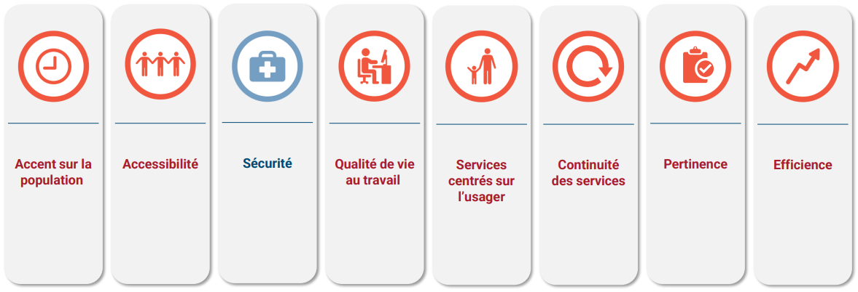
8 dimensions de la qualité
Notes:
ÉLODIE
Le cadre de qualité d’Agrément Canada comporte huit dimensions de la qualité qui jouent un rôle dans la prestation de soins sécuritaires et de grande qualité dans tous les secteurs des services de santé et des services sociaux. Ces dimensions forment la base des normes, en vertu desquelles chaque critère est lié à l’une des huit dimensions de la qualité.
Les soins centrés sur les personnes
Approche de soins qui adopte consciemment la perspective individuelle et celles des aidants, des familles et des communautés en tant que participants à des autorités sanitaires fiables – et bénéficiaires de ces systèmes – pour répondre aux besoins complets des personnes. Organisation mondiale de la santé
Les moyens de participer sont :
En partenariat avec les usagers et les familles.
Avec l’apport des usagers et des familles.

Slide 6
2. La visite d’agrément du 7 au 11 octobre 2024

Slide 7

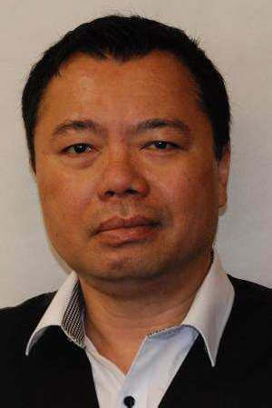



Liste des visiteurs
Répartition des chapitres par visiteur
Mario Bolduc (chef d’équipe) | Mélanie Dubé | Donald Haineault | Visal Uon
Chapitre 2-Leadership – Planification et organisation des services selon les besoins de la population | Chapitre 8-Programme de prévention et de contrôle des infections | Chapitre 5-Planification des soins et des services dans les situations d'urgence et de sinistres | Chapitre 10-Gestion du circuit du médicament
Chapitre 3-Leadership – Gestion des ressources humaines, matérielles, financières et informationnelles | Chapitre 9-Services de retraitement des dispositifs médicaux | Chapitre 6-Santé publique | Chapitre 7-Télésanté
Chapitre 4-Leadership – Gestion de la qualité et des risques
Pour plus d’informations, vous pouvez consulter leur profil via Intranet: Profil visiteurs
Notes:
Suggestions/Exemples:
Exemple 1: Suivre le traceur d’une infirmière à domicile.
Visite des lieux: Visite du CLSC pour évaluer comment l’infirmière prépare son matériel PCI (lingettes, gel, gants) et la préparation de ses médicaments ( entreposage adéquat ou à la bonne température, nécessité de glacière)
Observation des pratiques (enseignement des bonnes pratiques au patient?)
Rencontre avec le personnel (gestionnaire et infirmière)
Rencontre avec les usagers et les proches
Exemple 2: Suivre un traceur PCI dans une aire de soins à l’hôpital
Visite des lieux (scan environnemental)
Observation des pratiques (pratiques exemplaires sur l’hygiène des mains, affiches précautions additionnelles)
Rencontre avec le personnel (évaluation: audits, utilisation des outils/aide-mémoire)
Rencontre avec les usagers et les proches aidants
Vérification des dossiers des usagers
Exemple 3: Vérification des dossiers RH via les logiciels

Slide 8
Installations visitées
Hôpital Maisonneuve-Rosemont
Hôpital Santa Cabrini Ospedale
Institut universitaire en santé mentale de Montréal
CLSC Hochelaga
CLSC Mercier-Est
CLSC Olivier-Guimond
CLSC Rosemont
CLSC St-Michel
CHSLD Jean-Hubert-Biermans
CHSLD Dante
Clinique Chauveau
Centre de chirurgie ambulatoire ophtalmologie Angus
Maison de naissance Anne-Courtemanche
Notes:
11 lieux seront visités
-2 hôpitaux
-1 institut
-5 CLSC
-2 CHSLD
-1 clinique
-1 centre de chirurgie
-1 maison de naissance
L’horaire sera diffusé fin août à l’ensemble du CIUSSS. Sabrina partagera le noms des CSI qui seront présentes par emplacement par journée.

Slide 9





Préparer vos présentations et vos exemples concrets
CONSULTER
les dossiers des usagers et les preuves de l’établissement
Il est demandé de parler des :
Documents d’orientation (ex: cadre de référence, offre de service, PPR, etc.)
Modalités d’appropriation des équipes (ex: comités, SVO, formation, etc)
Modalités de mise en application/étapes du plan d’action tactique/opérationnel
Implication des usagers et proches
Évaluation/mesure de l’impact
PARLER et ÉCOUTER
Entrevues individuelles ou discussions de groupe
CONSIGNER
ce qu’ils lisent, entendent et voient
OBSERVER
Observation directe et tournées
Notes:
ÉLODIE
Tout le personnel, certains usagers et même des partenaires pourront être interrogés par un des membres du comité d’évaluation. Les membres du comité visiteur pourront également assister à des rencontres de comités en tant qu’observateurs.
Les visiteurs risquent de vous interroger sur les gestes et mesures implantés au CIUSSS pour s'assurer de la qualité et la sécurité des services. Il est important de bien connaître les comportements porteurs de qualité, soit les comportements que chacun adopte pour assurer la qualité et la sécurité des services
Les visiteurs ont recours à l’observation directe et à des interactions avec une grande variété de membres de l’équipe, de prestataires de services, d’usagers, de familles et de partenaires, dans le but de recueillir des preuves quant à la qualité et la sécurité des soins et services dans un secteur en particulier.
La méthode par tracteurs est flexible et peut être adaptée; elle permet aux visiteurs d'observer et d'interagir directement avec les membres du personnel et les médecins dans leur milieu de travail.
Il est important de souligner que les visiteurs n’évaluent pas le rendement individuel des membres de l’équipe ou des médecins lorsqu’ils appliquent la méthode par traceurs. Ils observent les processus et les procédures afin d’évaluer la conformité aux normes.
•Consulter les dossiers et les documents: les visiteurs consultent des dossiers d’usagers, ceux des ressources humaines, ainsi que d'autres documents et dossiers, en fonction du processus prioritaire à l’étude.
•Parler et écouter: les visiteurs rencontrent des membres de l’équipe, des médecins, des usagers, des familles ou des partenaires qui sont liés au processus prioritaire qu’ils évaluent. Ils peuvent également discuter avec d’autres personnes pendant qu’ils se déplacent dans l’organisme. Il se peut que les visiteurs aient aussi des discussions avec le personnel d'encadrement et les autres membres de l’équipe pour avoir plus d'information au sujet du contexte dans lequel le service ou le programme est offert, par exemple, un aperçu du fonctionnement d’un programme clinique. Habituellement, ces discussions sont brèves et informelles.
•Observer: les visiteurs observent les processus, les procédures et les activités de soins et services directs dans les secteurs de services.
•Consigner: les visiteurs consignent leurs perceptions et leurs observations au sujet de ce qu'ils voient, entendent et lisent.

Slide 10
3. Préparons-nous !
Notes:
Comment se déroule la visite

Slide 11
En préparation de la visite :
Vos incontournables !
Marcher un processus clinique, administratif ou un épisode de soins et de services en utilisant par exemple les marches qualité suivantes :
Scan ton environnement
PCI et URDM
Circuit du médicament
Relire les Bulletins d'information "Amélioration Continue" suivants:
PCI (Volet hospitalier ou Volet CHSLD, IUSMM, CLSC et unité de réadaptation)
URDM : pré-nettoyage des dispositifs médicaux
Gestion du circuit des médicaments (volet hospitalier et hébergement ou volet ambulatoire)

Slide 12



Activités planifiées
Poursuite des RDVs qualité les lundis de 11h45-12h00
Prochaines Marches qualité :
  Mercredi 25 septembre sur le partenariat et la proche aidance
Rencontres de simulations animées par la DQEPE en préparation à la visite
Notes:
Code d’éthique : 23 septembre 2024

Slide 13
En préparation de la visite :
En complément
PCI: (4) fiches POR:
  Conformité à l’hygiène des mains
  Formation et perfectionnement aux pratiques d’hygiène des mains
  Taux d’infection
  Nettoyage et désinfection des équipement bas niveau *NOUVELLE POR
Circuit de gestion des médicaments: (4) fiches POR:
  Liste des abréviations à ne pas utiliser
  Gérance des antimicrobiens
  Médicaments de niveau alerte élevée
  Sécurité liée aux narcotiques
Cheminement de l’usager : fiche POR

Slide 14
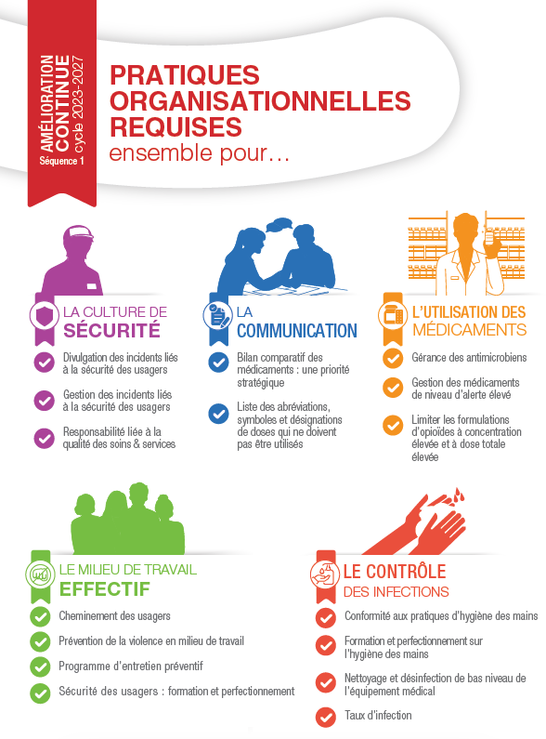


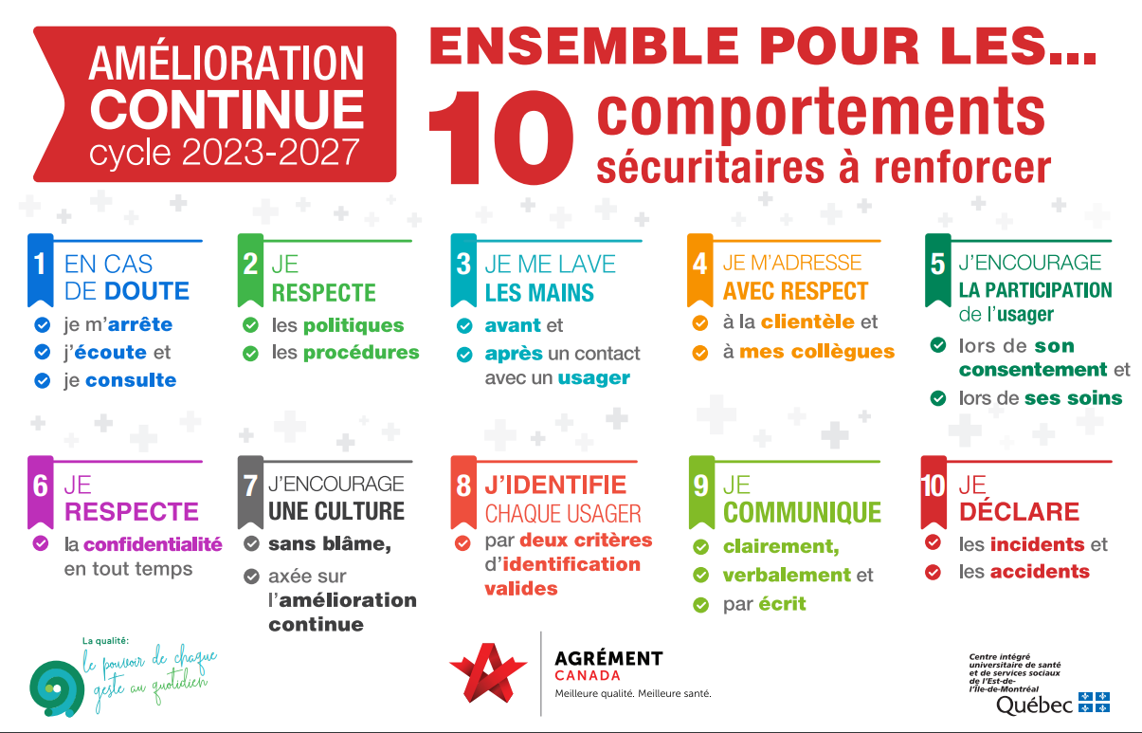
Vos outils
Notes:
Exemples d’outils qui peuvent être partagés dans vos SVO:
-RDV Qualité
-Scan ton environnement
-Fiches POR
-Bulletin d’amélioration continue
-Marche qualité
Promotion de la marche qualité:
-Topo du PDG
-NDS
-Intranet
Thématiques mensuelles des marches qualité:
-Carrousel
-RDV Qualité
-Le Bref
On vous enverra le bulletin d’amélioration continue (mercredi)
Diffusion de l’horaire Agrément: dans les prochains jours

Slide 15


